Slide 1

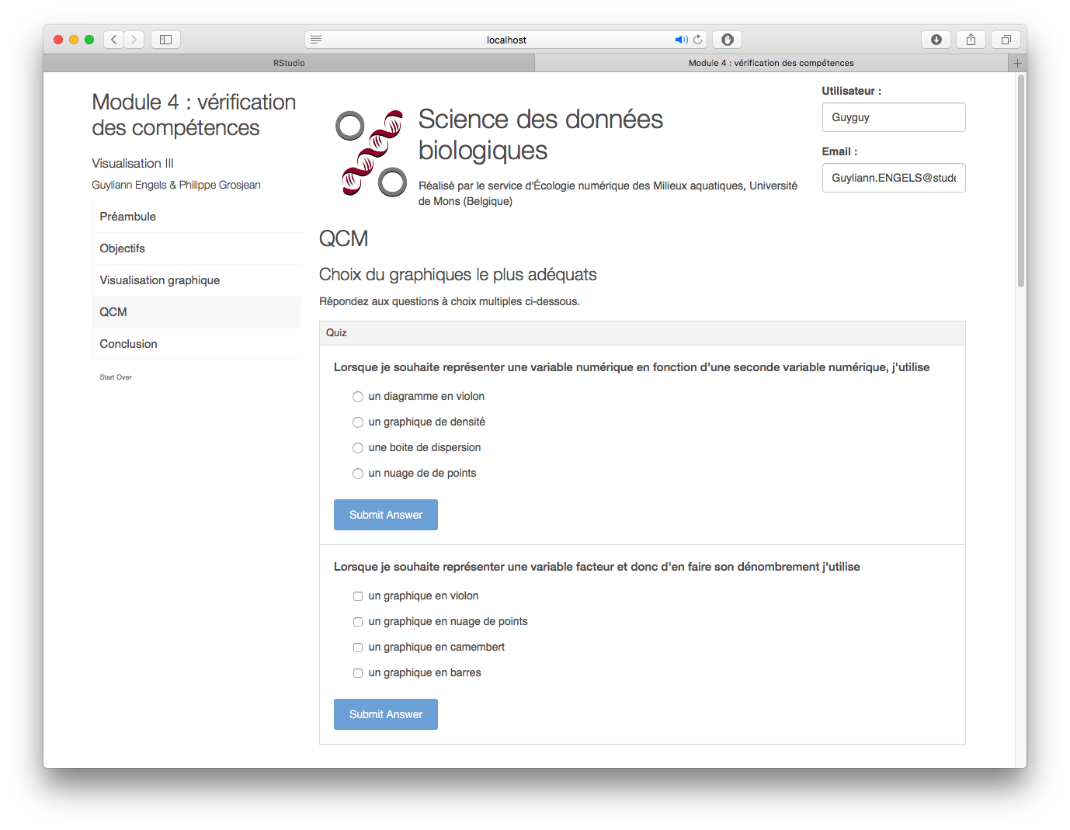
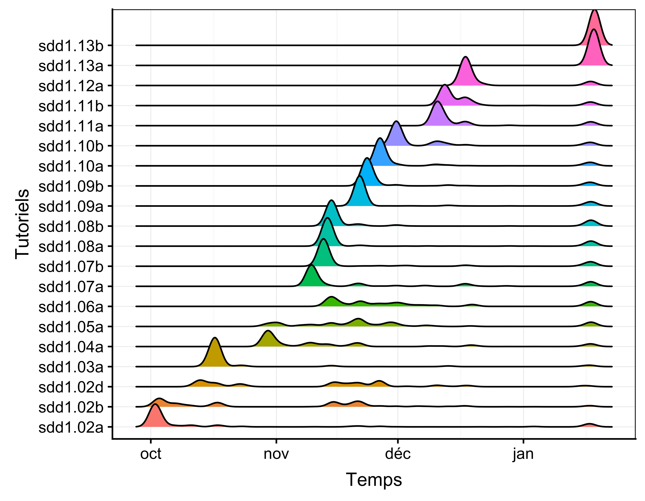
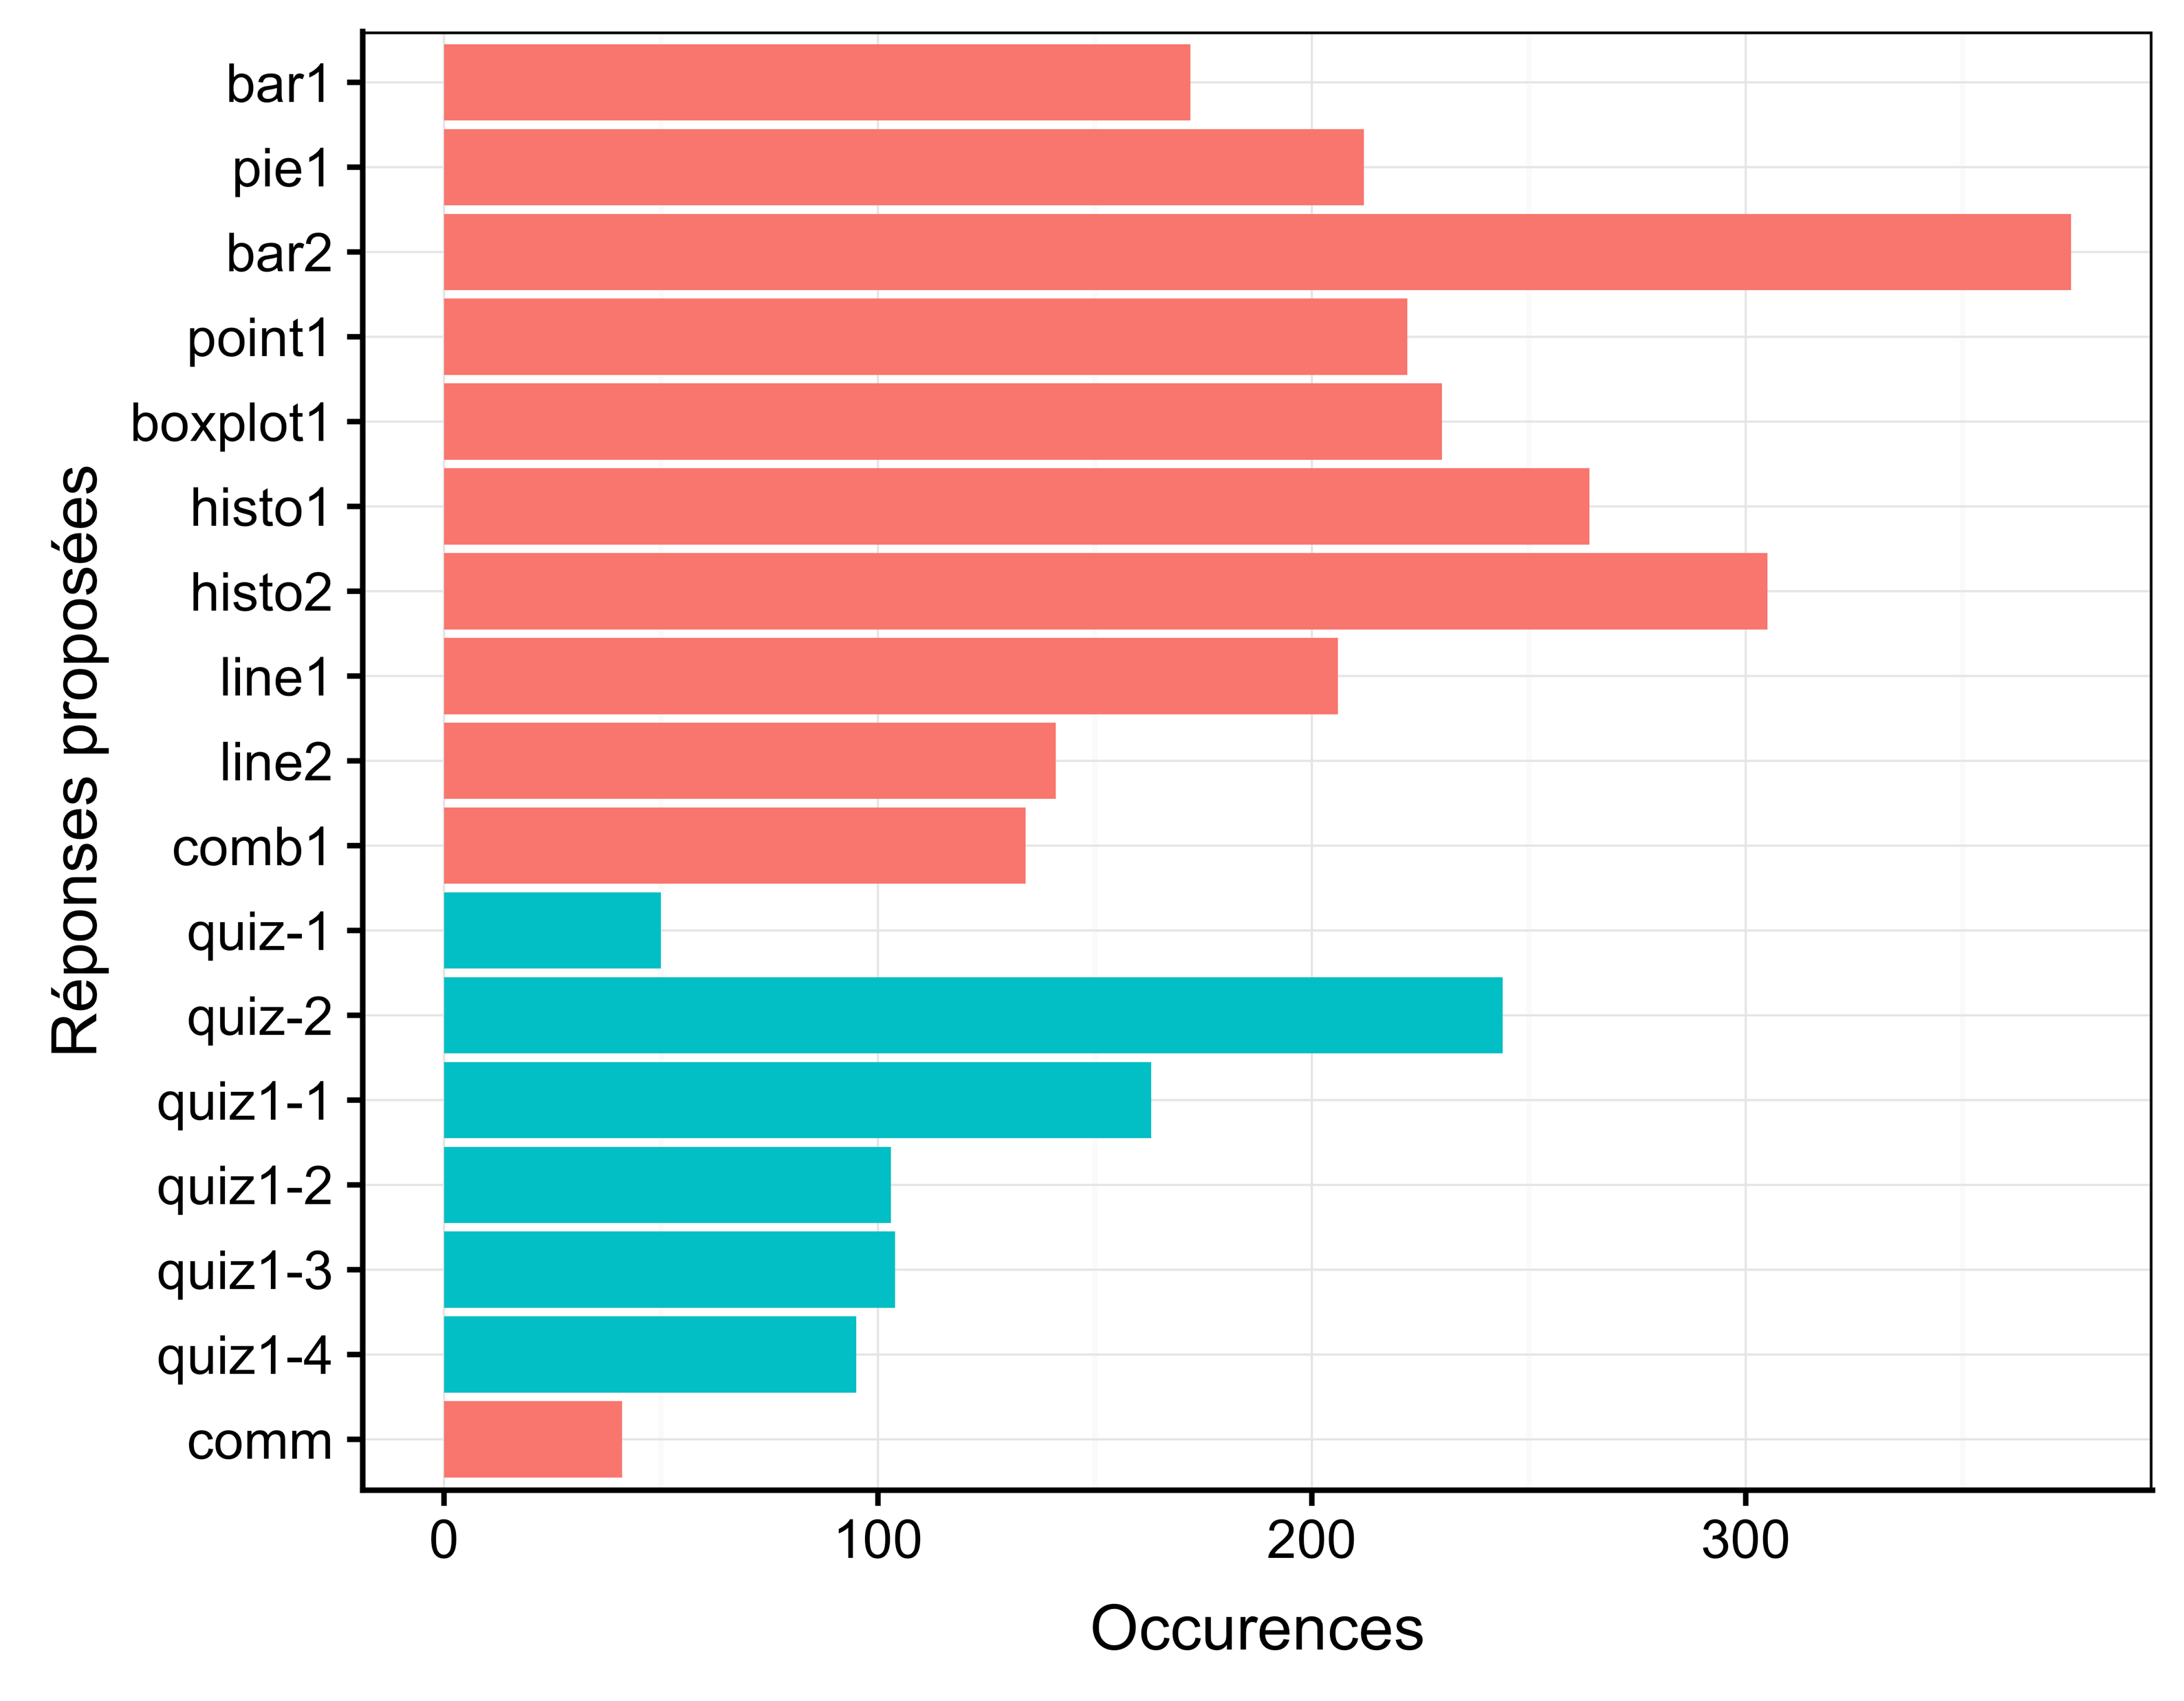
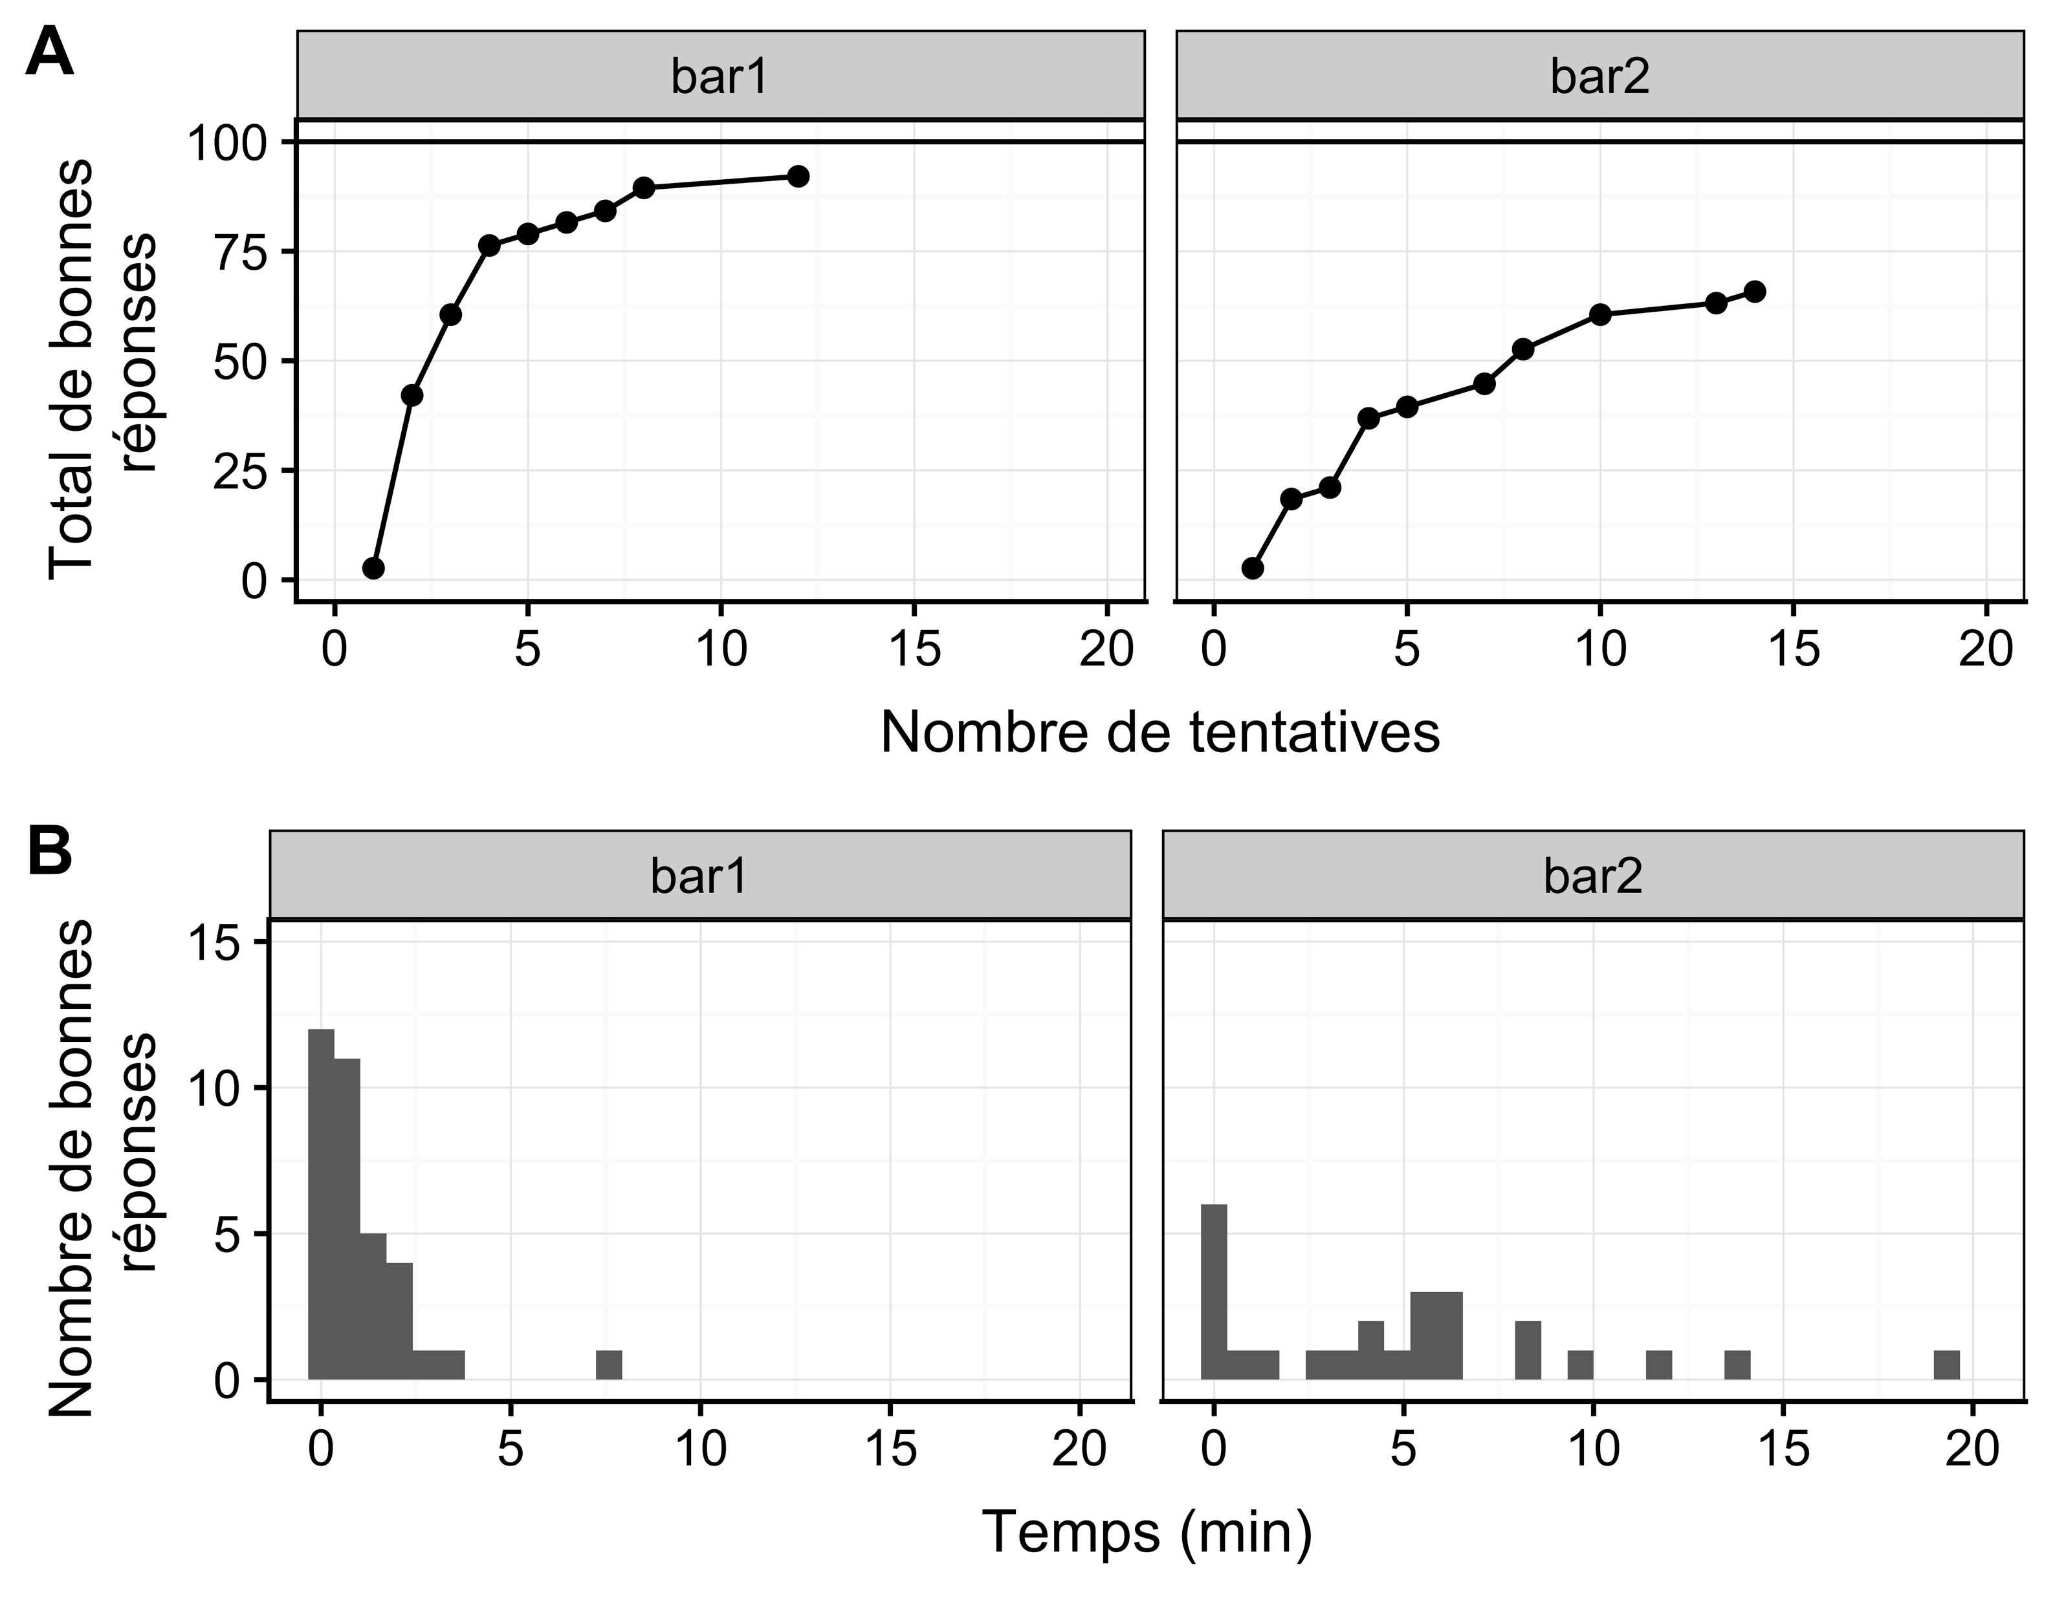
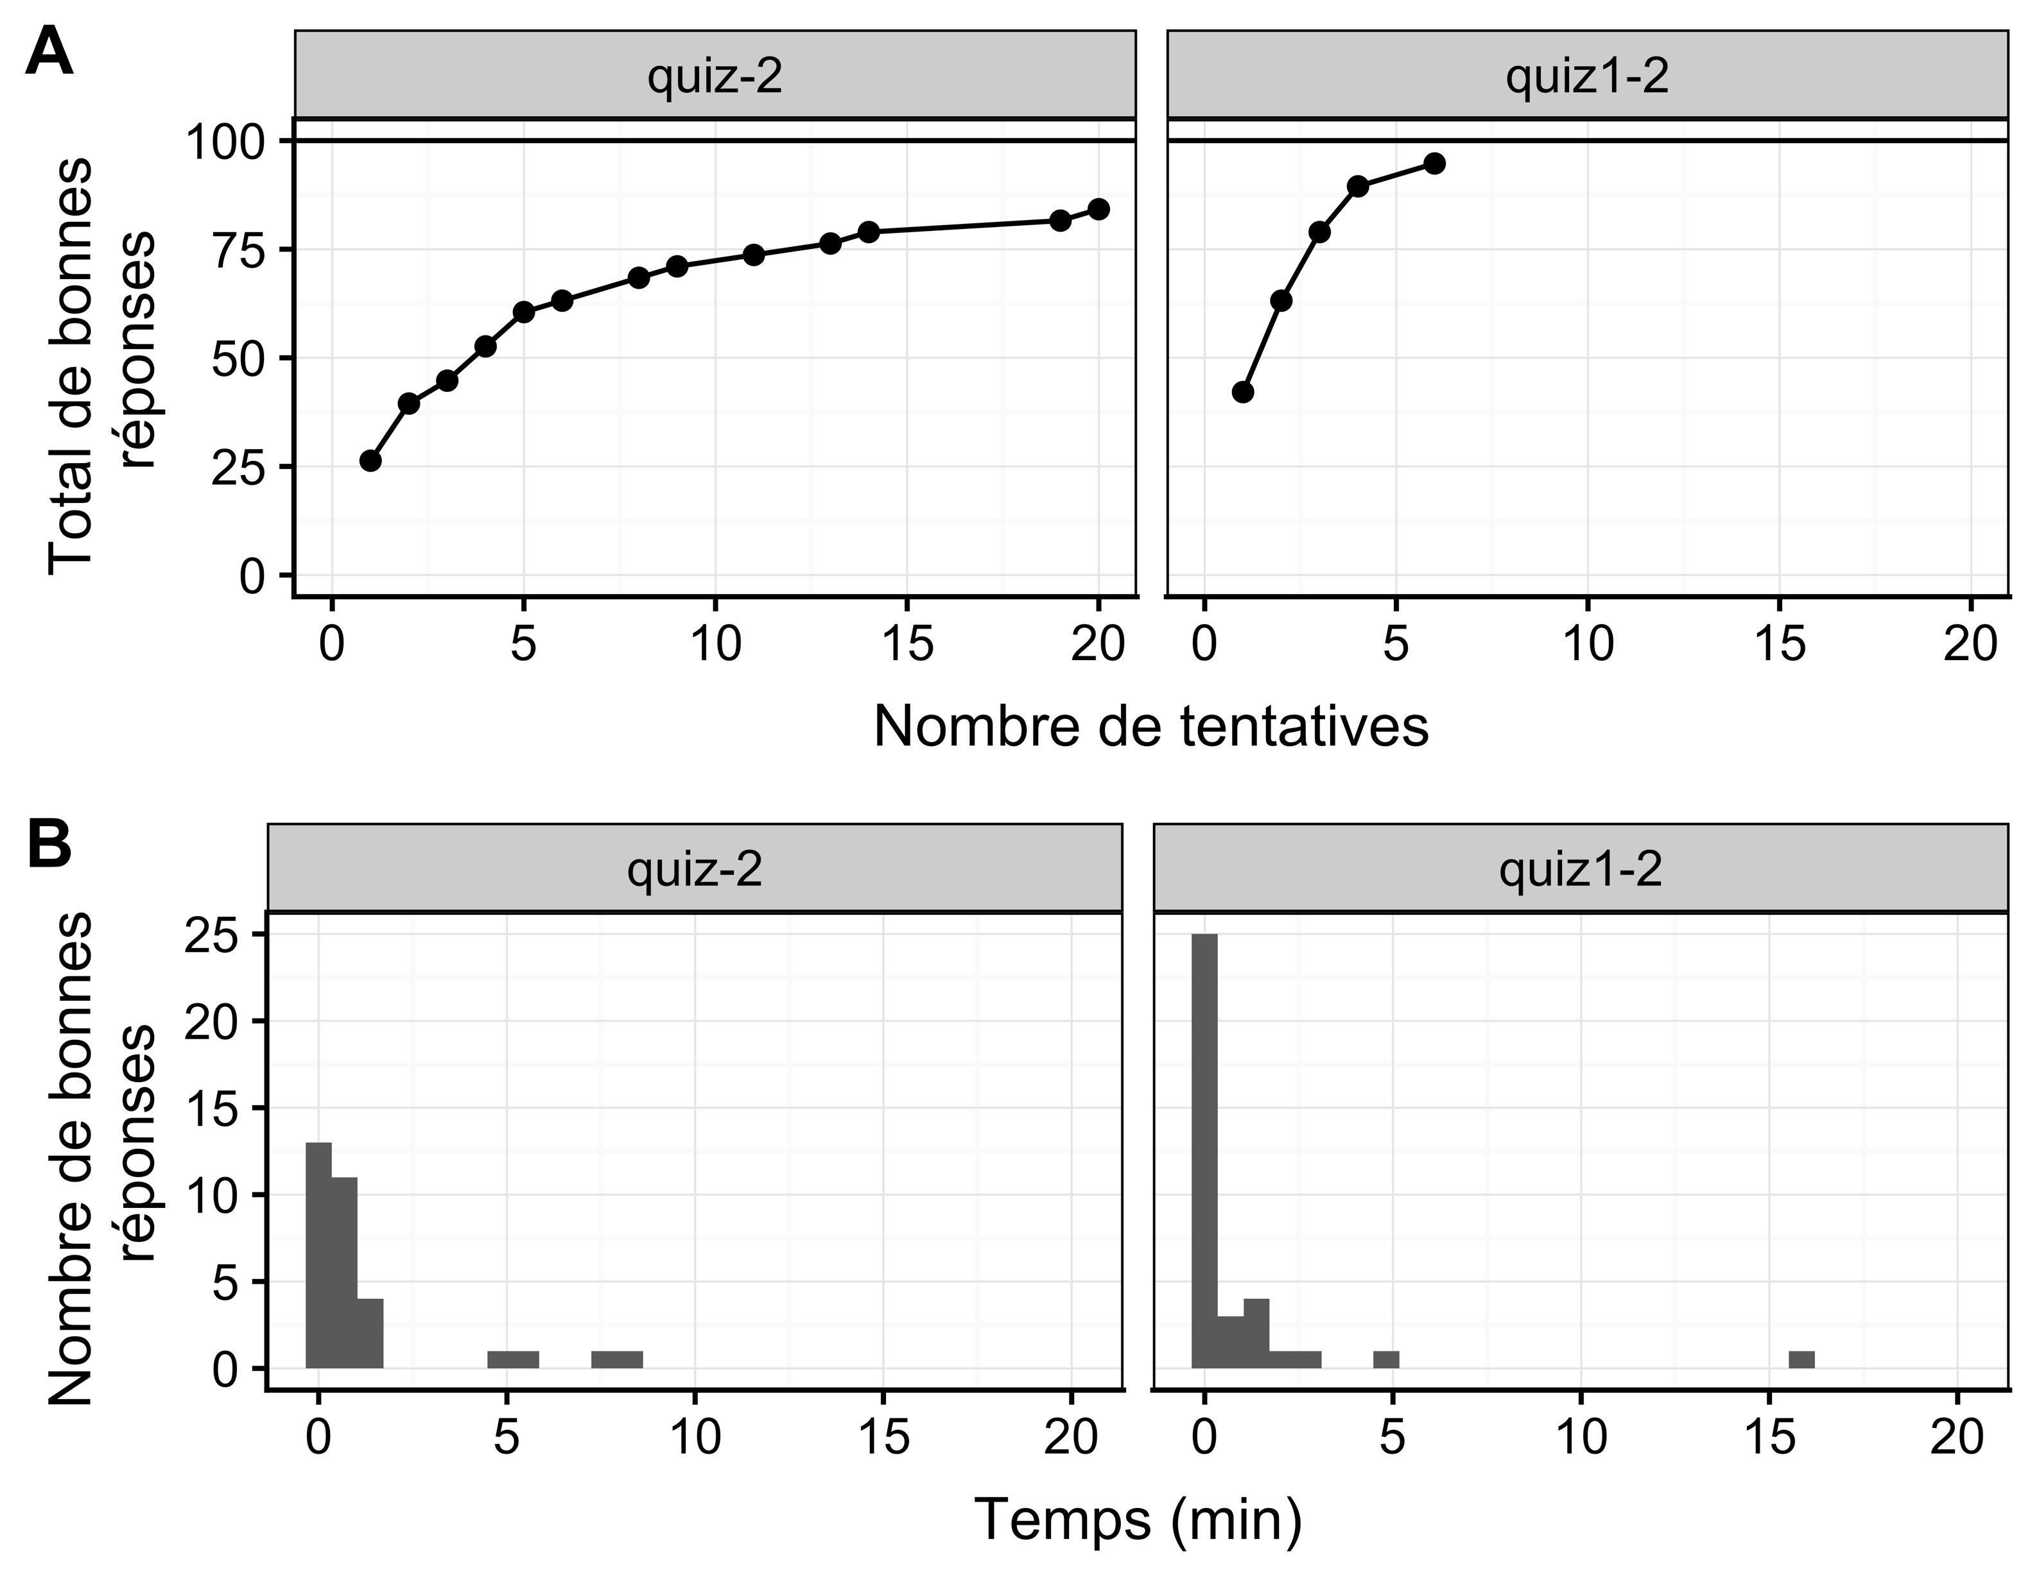
Amélioration des outils d’apprentissage via l’analyse des résultats des quiz interactifs
G. Engels^{a*} & Ph. Grosjeanª
ª Service d’écologie numérique des milieux aquatiques, Instituts Complexys et Biosciences,
Université de Mons (UMONS), 6 avenue du champs de mars, 7000 Mons, Belgium
* guyliann.engels@umons.ac.be - https://github.com/GuyliannEngels
ADD picture
Introduction
Les étudiants suivant le cours de science des données I : visualisation et inférence au cours de l’année académique 2018-2019 ont employé des quiz intéractifs tout au long du cours. Deux grands types de questions leur était proposé soit des zones de codes ou bien des quiz.
Les étudiants ont répondu aux tutoriels en ligne (Fig.1). L’ensemble des données ont été enregistré dans une base de données qui comprend plus de 50000 entrées pour 20 séances d’exercices (tutoriels) et pour 40 étudiants.
Vue globale
Les données collectées ont pour objectif de permettre une amélioration des tutoriels. Un premier indicateur pouvant mettre en avant les difficultés des étudiants est le nombre d’entrée dans la base de données en fonction du temps et du tutoriel (Fig.2). Nous observons deux situations soit un pic concentré comme pour le tutoriel sdd1.09a ou bien un étalement des entrée comme le tutoriel sdd1.04.
sdd1.04a
Figure 2: Taux de croissance [%/j] au cours du temps [j] avec trois conditions : contrôle (n=4), hypersaline (n=6) et hyposaline (n=6). De plus, trois phases sont mis en avant : avant le stress (Av. stress), stress et récupération.
Ce tutoriel comprend 17 questions dont 10 questions de types zones de codes, 6 questions de types quiz et 1 question libre pour les commentaires (Fig.3). Parmi les zones codes, la question nommée bar2 a obtenu le plus grand nombre d’entrée. Il est de même pour le question quiz-2 dans les questions sous la forme de quiz. Un grand nombre d’entrée peut être un indicateur de difficultés éprouvés par les étudiants.
La comparaison est réalisée entre deux questions de types zones de codes (bar1 & bar2) et deux question de types quiz (quiz-2 & quiz1-2). Deux indicateurs sont employés pour mettre en avant les difficultés des étudiants.
Le total des bonnes réponses en % en fonction du nombre de tentatives.
Le temps nécessaire pour trouver la bonne réponse.
Les zones de codes
Les quiz
Sur les 37 étudiants ont pris part à ce tutoriels, aucune question n’obtient un total de bonne réponse de 100% (Fig4 a & Fig5 a). Cela s’explique entre autre par un filtre que nous appliquons. Au dela de 20 minutes entre la première réponses proposée et la bonne réponses soumise, nous considérons que l’étudiant n’a pas tenté de répondre activement à la question.
Les questions plus complexes pour les étudiants requiert un plus grand nombre de tentative (Fig4a & Fig5a) et plus de temps pour soumettre la bonne réponse (Fig4b & Fig 5b). En conclusion, sans analyser l’ensemble des propositions faites par les étudiants, nous avons mis en avant des possibles difficultés des étudiants avec des indicateurs simples.
-
Pour plus d’informations, visitez : https://github.com/BioDataScience-Course/sdd_presentation
Notes:
www.virtualbox.org[
www.ubuntu.com
www.rstudio.com
www.r-project.org
www.github.com
www.lyx.org
www.python.org
www.jupyter.org
pythonhosted.org/spyder/index.htm

